Slide 1


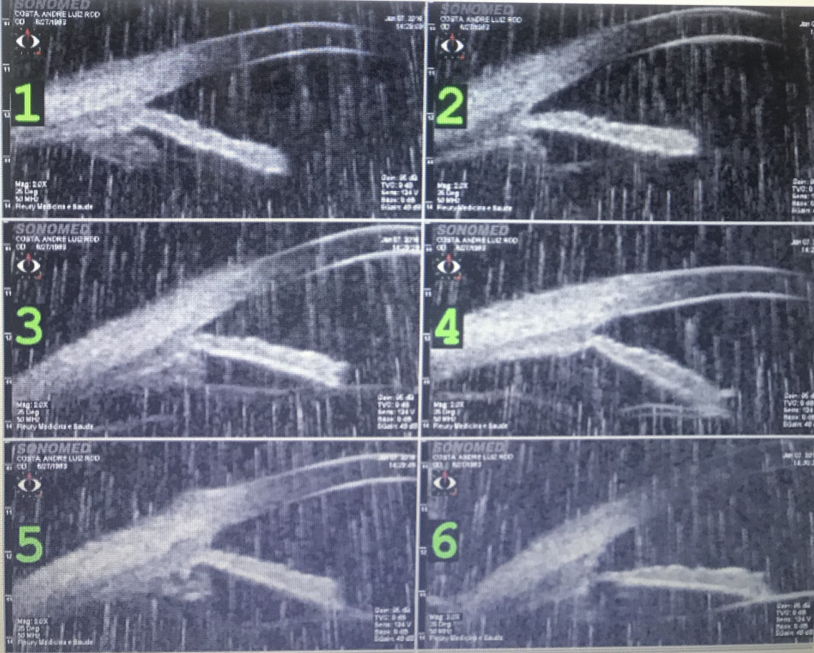
Trauma ocular com fogo de artifício – Manejo clínico-cirúrgico
Lívia Cristina Rios; Patrícia Gomes Silva; Aristófanes Mendonça Canamary Junior; Bernardo Kaplan Moscovici, Nelson Chamma Capelanes
INTRODUÇÃO
FIGURAS
O traumatismo ocular, considerado causa evitável de cegueira, é considerado um significativo problema de saúde incapacitante que afeta todas as faixas etárias, mais comum no sexo masculino e adultos jovens (25-40 anos de idade). Uma das causas de cegueira é a catarata após o trauma.
Figura 1 - OD
RELATO DE CASO
Paciente masculino, 35 anos, atendido em serviço de pronto atendimento, após encaminhamento de outro serviço, no dia 01 de janeiro de 2019. Queixa de baixa acuidade visual (BAV) súbita em olho direito (OD) há 13 horas, após trauma com fogo de artifício. Relatou trauma mecânico e explosão longe do rosto e negou qualquer doença patológica pregressa ou história prévia oftalmológica. Apresentava bom estado geral, lúcido e orientado e negava dor. Ao exame médico-oftalmológico: ectoscopia com discreta hiperemia local. Exame motricidade ocular: versões presentes, sem alteração em ambos os olhos. Ponto próximo de convergência normal. Sem crepitação à palpação de órbita. Acuidade visual (AV) sem correção: OD: 20/200 e olho esquerdo (OE): 20/20; Biomicroscopia: OD: Câmara anterior (CA) formada, discreta discoria superior temporal, córnea corando com fluoresceína, difusamente. Normo-tenso à digito-pressão. Fundoscopia com oftalmoscopia direta prejudicada devido opacidade de meio. Foi solicitado exame de Tomografia Computadorizada (TC) de Crânio e de Seios da face que evidenciou exame normal. Paciente medicado com sintomáticos, antibioticoterapia tópica (Ofloxacina colírio, 6/6 horas) e lubrificante tópico para OD e retorno em 24 horas. Na manhã seguinte apresentava AV mantida sem melhora com refração. Reflexos: média midríase fixa; sem reflexo pupilar aferente e eferente em OD, já OE normal. Biomicroscopia em OD: hiperemia conjuntival 2+/4+, área de lesão corneana puntiforme as 11horas, CA formada, edema de córnea 2+/4+ com dobras de descemet, diálise de íris as 11hr, catarata traumática (estrelar) de 3+/4+; em OE: sem alterações. À fundoscopia: OD: Disco óptico (DO) corado, escavação fisiológica, discreta hemorragia vítrea em região de polo posterior, hemorragia subrretiniana temporal a mácula, área de hemorragia subrretiniana temporal superior, mácula de difícil avaliação devido hemorragia vítrea, retina aplicada 360°, não visualizado roturas; OE: sem alterações; pressão intra-ocular: 12mmHg em ambos os olhos. Foi solicitado exame de Biomicroscopia Ultrassônica (UBM) de OD e novo mapeamento de retina em uma semana. Orientado sinais de alarme.
Paciente retorna em 6 dias, sem novas queixas, exame oftalmológico mantido de biomicroscopia e fundoscopia, com a queixa de BAV mantida. Exame de UBM: córnea com morfologia e espessura dentro dos padrões de normalidade; ângulo irido-corneano aberto; presença de ressecção da raiz da íris, das 7 às 3 horas e presença de iridodiálise às 10 horas; corpo ciliar sem alteração; cristalino com catarata, com ligamento zonular ausente às 10 horas.
CONCLUSÃO
A catarata traumática é a causa mais comum de cegueira unilateral em crianças e jovens. É uma alteração do cristalino que pode ocorrer após um trauma ocular contuso ou penetrante. A maioria das cataratas traumáticas é intumescente, mas seu tipo e evolução clínica dependem do mecanismo de trauma e da integridade da bolsa capsular. A morfologia de uma catarata traumática clássica é chamada de roseta ou tipo estrelado, como no caso apresentado. Algumas vezes o trauma pode interferir na fisiologia normal do olho afetando a anatomia e a integridade estrutural do olho. Algumas lesões podem acontecer na órbita, margem palpebral, córnea, íris, zônula, cristalino e na retina.
No caso apresentado o paciente teve trauma que lesionou a raiz da íris e a zônula, como visto no exame de UBM. Isso é muito importante na avaliação inicial para melhor planejamento cirúrgico para cirurgia de catarata. É importante que a cirurgia seja realizada por um cirurgião experiente, com os materiais necessários para qualquer intercorrência.
Foi programado cirurgia de catarata com anel endocapsular na intenção de deixar a zona de fragilidade estável, evitando assim outras complicações, como, por exemplo, mergulho da lente intra-ocular na cavidade vítrea.
REFERÊNCIAS
YANOFF M.; DUKER J. Oftalmologia. 2011.
CRUZ D. Z; GARZON M.; ARRIETA-CAMACHO J. Management of traumat cataract. American Academy of Ophthalmology.
CABRAL L. A.; SILVA T. M. N.; BRITO A. E. G. raumas oculares no serviço de urgência da Fundação Banco de Olhos de Goiás. Sociedade Brasileira de oftalmologia Vol. 72 - nr.6. 2013

